Slide 1

TEXT MINING: “Análizando un libro”
LENGUAJE DE CIENCIA DE DATOS II
T4ZL
Profesor:
Carlos Alberto Acosta Cortez
Integrantes:
Ana Carolina Ramos Neira
Anghelo Jhordano Chang Mori

Slide 2



INTRODUCCION:
En el presente proyecto recopilaremos un extenso corpus de textos que abarque una amplia gama de géneros, períodos y estilos literarios. Este corpus servirá como nuestra materia prima, proporcionándonos la base sobre la cual construir nuestro análisis.
Lenguaje de programación usado: Python
Librerías utilizadas: Pandas, Spacy, Nltk, Textblob, Wordcloud.
Ides: Google Colab
Libro analizado:

Slide 3


OBJETIVOS:
Generar insights para estudios literarios:
Proporcionar insights y resultados que puedan ser útiles para estudiosos de la literatura, tanto en el ámbito académico como en el público en general, contribuyendo al conocimiento y la comprensión de la literatura mundial.
Analizar la estructura narrativa:
Identificar y analizar la estructura narrativa de diferentes obras literarias, incluyendo elementos como el arco argumental, la caracterización de personajes y el desarrollo del conflicto.

Slide 4
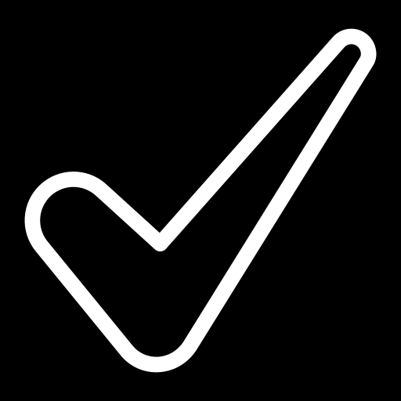
LIBRERÍAS:
Spacy: (Procesamiento avanzado del lenguaje natural (NLP)). Tokenización, lematización, etiquetado gramatical, análisis de dependencias, reconocimiento de entidades nombradas, entre otras.
Pandas: Para la manipulación y análisis de los datos.
NLTK: (Natural Language Toolkit) Para el procesamiento de lenguaje natural.
Tokenización, lematización, etiquetado gramatical, análisis de sentimientos, entre otras.
TextBlob: Proporciona una API para realizar análisis de sentimientos, traducción de texto, corrección ortográfica, etc.
Matplotlib.pyplot y Seaborn: Para crear visualizaciones como gráficos y diagramas
WorkCloud: Para generar nubes de palabras a partir de un texto. clave en un corpus de texto.

Slide 5
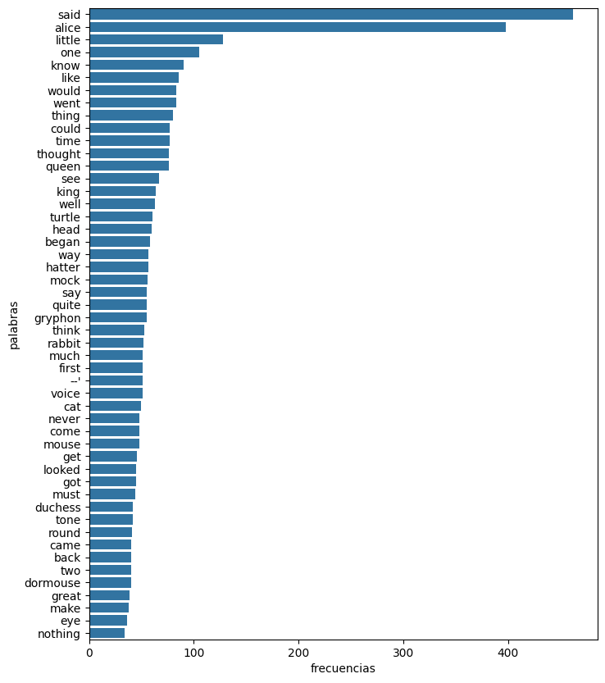
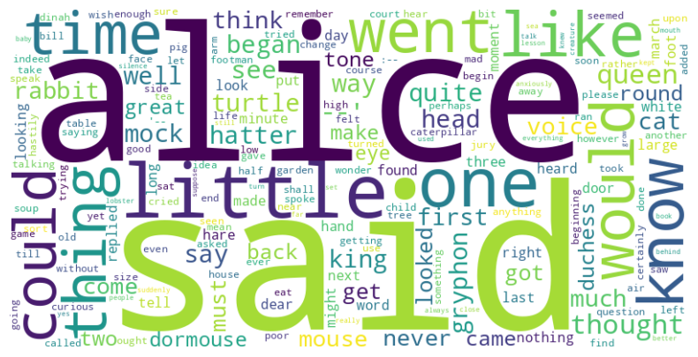
GRAFICOS Y ENTREGABLES:
Palabras frecuentes:
Nube de palabras:

Slide 6
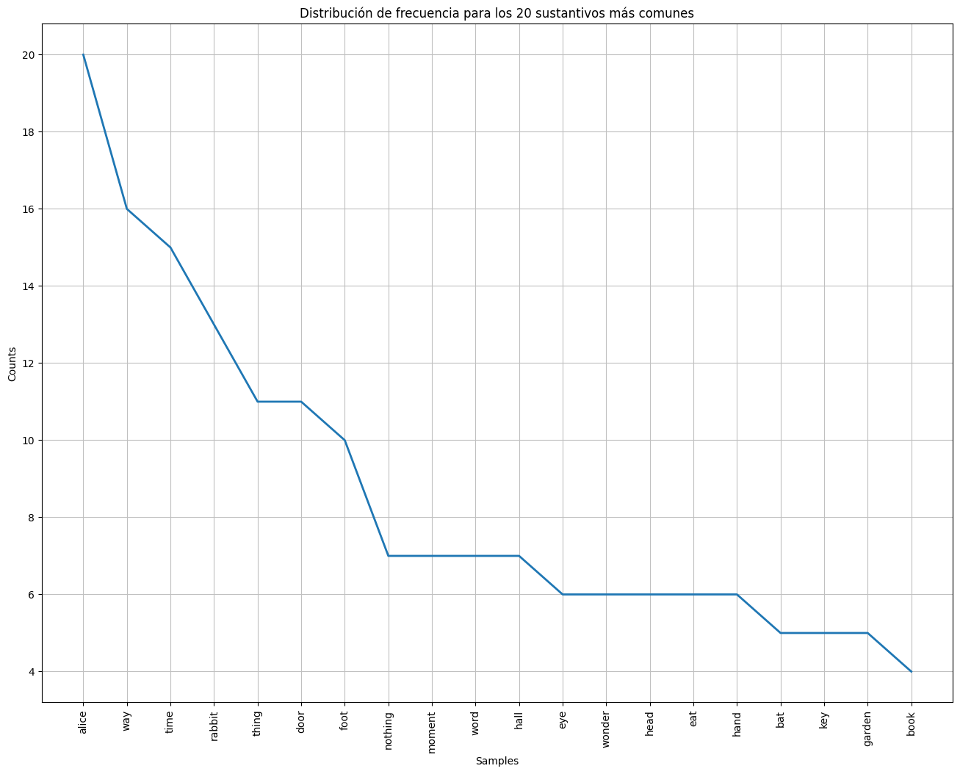
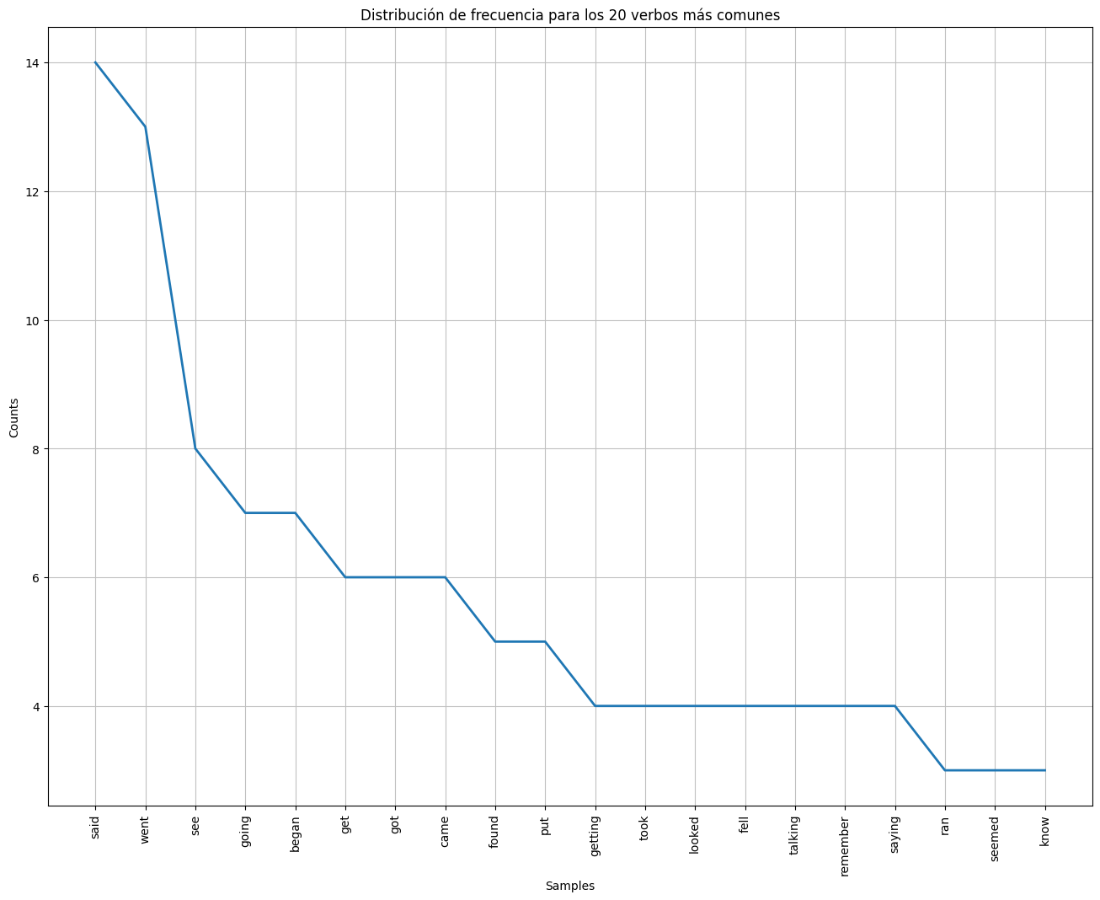
20 sustantivos más frecuentes:
20 verbos más frecuentes:

Slide 7
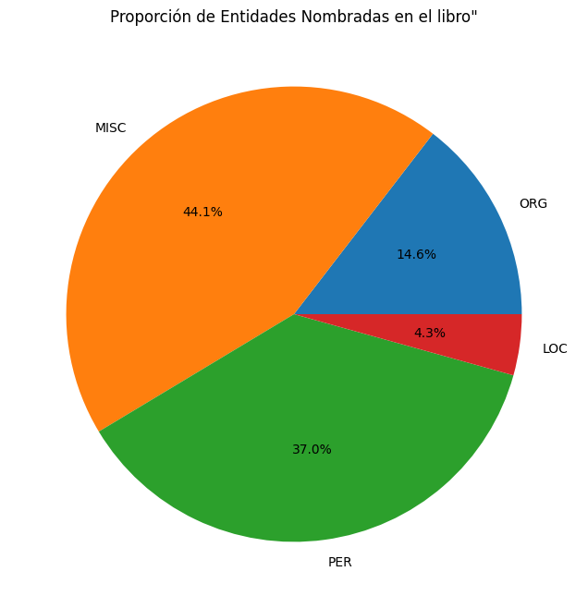
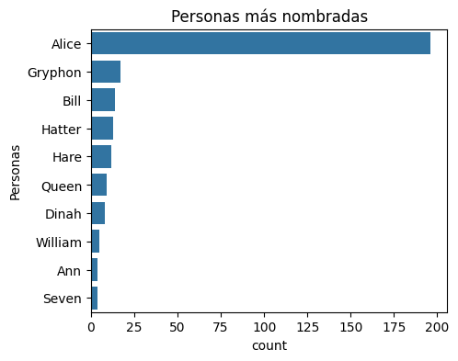
Clasificación de nombres, entidades, etc:
Búsqueda de palabras de la persona más nombrada:

Slide 8
GRACIAS

